Slide 1
2DGP 프로젝트
2024184014 손현우

Slide 2
게임 컨셉
게임 이름: Fight Arena
장르: 2D 격투 게임
제한 시간 안에 상대 HP를 0으로 만들게 되면 승리 하는 게임이다. 3~5라운드제 진행.
2인 대전 게임.
단순 이동/공격 외에 콤보 시스템을 추가해 단순하지만 단순하지 않은 전략적인 게임.

Slide 3
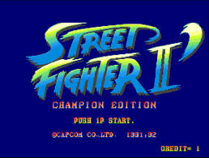
예상 게임 진행 흐름
처음 실행 시켰을때 나오는 시작 화면

Slide 4
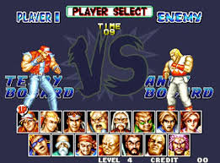
예상 게임 진행 흐름
게임 시작후 캐릭터 픽창

Slide 5
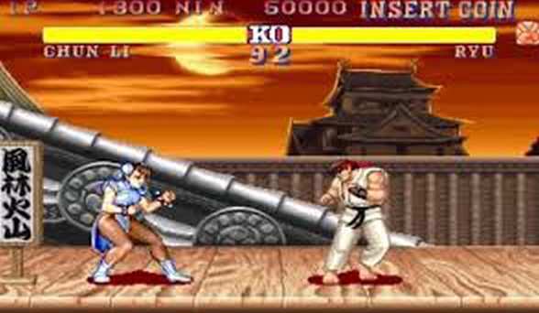
예상 게임 진행 흐름
캐릭터들의 전투 진행
다양한 콤보들 적용

Slide 6
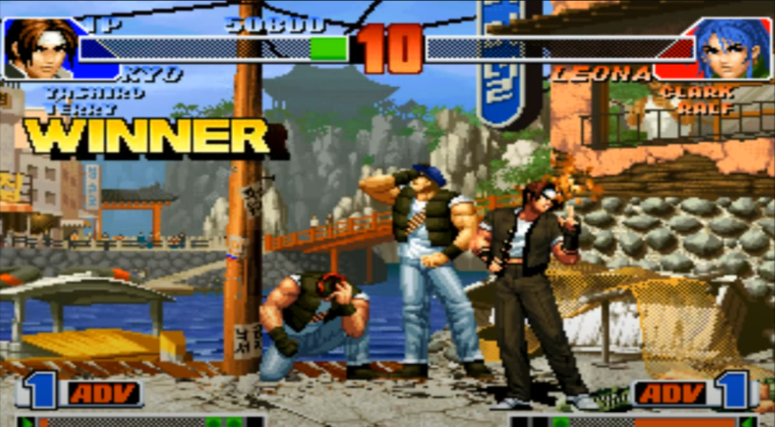
예상 게임 진행 흐름
상대와의 경기에서 승패 확인

Slide 7
개발 일정
1주차: 게임 개발에 사용될 캐릭터, 배경 등 리소스 찾기, 캐릭터들의 HP, 공격, 이동속도, 공격속도 게임시스템 등 기획 정리
2주차:캐릭터 이동, 점프 구현, 키보드 입력 처리하기
3주차: 캐릭터 공격 동작 구현
4주차: 타이머 UI, HP 게이지 구현, 라운드 승패 판정 구현
5~6주차: 콤보 기술 추가, 애니메이션 추가(공격, 피격 등)
7주차: 부족한 부분 수정
8주차: 스테이지 배경 추가, 시작, 결과 화면 추가
9주차: 사운드 추가, 밸런스 조정 및 버그 수정

Slide 8
상세 게임 기획서
캐릭터는 3개정도 생각중이다.
각 캐릭터는 동일하게 200 정도의 hp를 가지고 있다. (동일한 hp 설정)
각 캐릭터마다 고유의 공격력, 이동속도등
캐릭터가 전투를 하고 hp가 0이 된다면 게임 화면에 이긴 플레이어를 띄워주고, 다시 플레이 or 캐릭터 픽창 or 종료 선택
한 캐릭터가 연속으로 때릴시 데미지 감소

